Slide 1
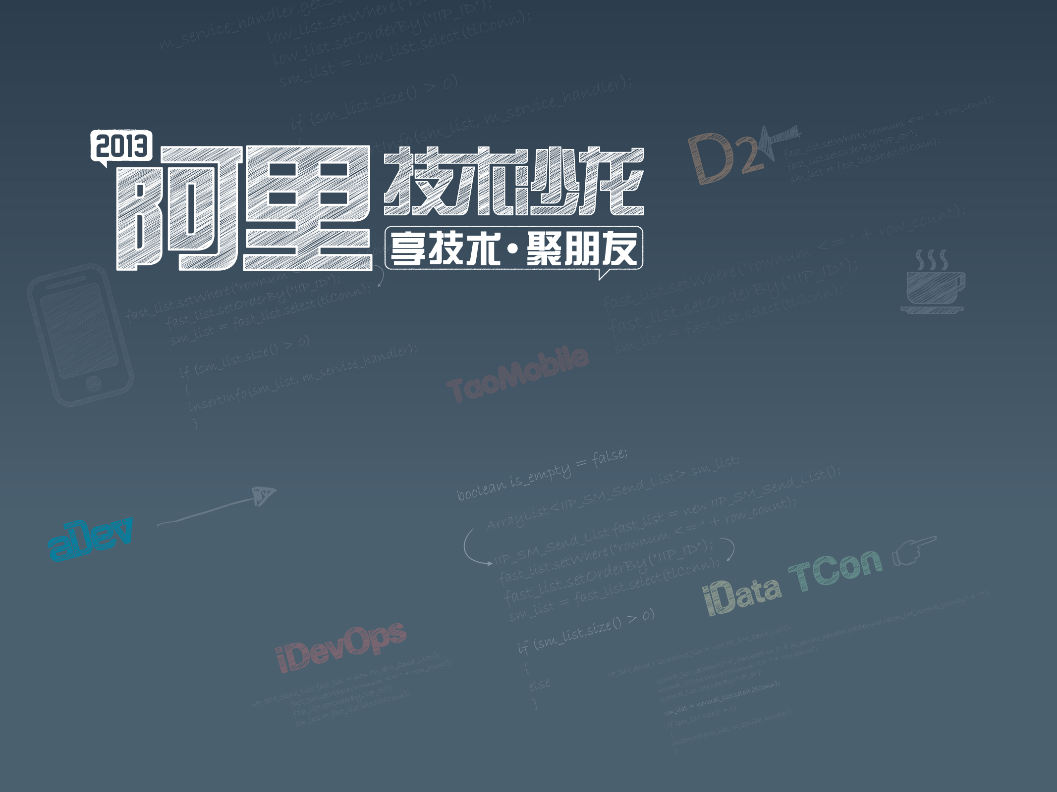
DBFree-阿里数据库自动化运维平台
陈旭 @ Alibaba
2013-12

Slide 2
个人简介
2009年加入阿里
负责阿里广告、CRM、商品、社区等业务线
经历阿里去IOE，推动广告、商品等业务从O到M的转变
orzdba/orztop工具的开发维护者
微博：@Orz_dba
目前关注数据库自动化运维

Slide 3
目录
背景
平台功能
资源管理分配
在线扩容
其他
实现自动化过程
平台架构
平台使用情况

Slide 4
背景
Oracle -> MySQL运维方式的转变
业务飞速发展
每年双十一、双十二活动都要兴奋一下
 | Oracle | MySQL
服务器 | 小型机+存储 | PC Server
软硬件成本 | 高 | 低
管理方式 | 集中 | 分散
实例数量 | 少 | 多
集群运维复杂度 | 低 | 高

Slide 5
MySQL服务器集群规模化
常见的日常实例运维
业务新项目资源分配和环境初始化
主机硬件问题、过保下线、机房迁移
业务大促（1111、1212）扩容支持
活动后，低水位机器收缩
– 合并，多实例共用，实例迁移
– 重启，减少分配的实例资源

Slide 6
扩容流程
规模大了，
这个操作
还靠谱么？
资源分配环境部署
扩容备份恢复申请
产品DBA
资源申请
运维DBA1
产品DBA
运维DBA2
提交 任务
DBFree
完成验收
完成
资源回收
1、线上扩容
运维DBA1
产品DBA
2、下线老实例
问题：
一次扩容需要至少3个DBA进行至少5个环节的沟通，低效。
扩容变更繁琐，人工操作易出错，耗时耗力。

Slide 7
平台功能
资源管理
部署、监控、分配、回收下线
在线扩容
替换主/备库、添加备库、主备库实例迁移
下线、拆分
数据迁移
备份恢复管理
异常容灾
ADHA
在线分析诊断
异常性能诊断
水位分析监控

Slide 8
资源管理分配
资源池分组
资源初始化部署（puppet）
环境初始化、部署crontab定时调度
模块脚本同步推送
MySQL、ADHA 、dbagent、stargate等基础服务软件安装升级
资源监控
本地dbagent定时采集软硬件信息将元数据中心汇报
监控中心分析资源水位，异常告警，进行相应诊断任务处理
资源自动分配
如何才能合理重复利用资源？
资源回收下线

Slide 9
实例基本操作方式
下线
场景一（替换备库实例）
主机新实例资源分配
备份恢复新备库，无延时
替换备库TDDL
下线老备库实例
场景二（替换主库实例）
主机新实例资源分配
备份恢复新备库，无延时
老的主备实例切换
替换TDDL
下线老主库实例
M
S
S’
主备实例切换
read_only = on
read_only = off
M
S
下线
S
M’
S’

Slide 10
场景三（添加备库）
主机实例资源分配
备份恢复备库
TDDL配置添加新备库
TDDL均衡读流量
场景四（主备实例迁移）
主机实例资源分配
备份恢复新主备库
DB+TDDL切换到新主备库
老主备库实例下线
M
S
S’
下线
read_only = on
M
S
M’
S’
read_only = off

Slide 11
read_only = on
M
场景五（实例下线）
场景六（实例分库拆分迁移）
主机实例资源申请
备份恢复新拆分DB的主备库
新拆分DB+TDDL切换到新主备库
老拆分DB下线
场景七（愚公数据迁移）
S
DB1
DB2
DB3
DB4
read_only = off
M’
S’
DB1
DB2
DB3
DB4
read_only = off

Slide 12
实现自动化过程
运维变更抽象模块化
资源上下线
备份恢复
数据迁移
HA
外部系统接口
环境标准统一
监控、基础运维脚本等
流程标准化、模块组合自动化

Slide 13
平台架构
WEB Server
前台：自动化任务流程创建等
在线分析诊断和服务器性能指标水位展现等
后台：提供API服务
后台调度运行系统
任务控制中心调度agent
底层功能模块
负责原子性功能：资源分配、备份恢复、数据迁移、HA、外部接口
基础服务组件
puppet发布中心、备份中心、监控元数据中心、容灾控制中心
任务运行agent：stargate
性能采集agent：dbagent
异常容灾切换 ：ADHA

Slide 14
Web
Servers
API 服务
自动化任务服务
在线分析诊断
性能指标
水位展现
任务DB
元数据中心
元数据DB
底层功能模块
任务
调度控制中心
…
服务器
服务器
资源分配
stargate
stargate
外部接口
数据迁移
puppet
发布中心
dbagent
dbagent
HA
ADHA
ADHA
容灾控制中心
备份恢复
备份中心
MySQL
MySQL

Slide 15
平台使用情况
下半年数据
类型 | 能力
资源实例分配 | 5000 次以上
实例操作（扩容、拆分、下线等） | 5000 次以上
ADHA机房异常容灾演练（5分钟） | 1000+ 机器
puppet 30分钟资源部署初始化 | 500+ 机器
双11 一周扩容完成 | 1000+ 机器
双12 活动结束一天下线 | 400+ 机器

Slide 16
谢谢

